Slide 1
Projekt zespołowy „Weather and its impact on flight delays/disruptions” Firma Ryanair
Prowadzący: Dr inż. Marek Woda

Slide 2
Skład zespołu projektowego
Weronika Luźna
Wojciech Adles
Artur Schulz
Bartłomiej Ławniczak

Slide 3
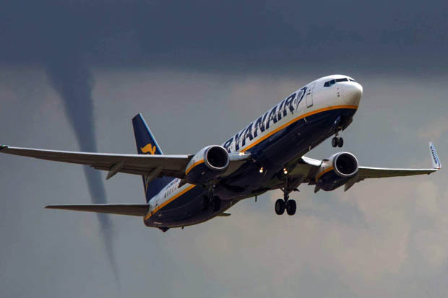
Opis problemu

Slide 4
Główne cele projektu
Ocena na jakie trasy lotów najbardziej wpływa pogoda,
Ewaluacja poziomu opóźnień w zależności od lokacji,
Ranking czynników najbardziej wpływających na loty.

Slide 5



Potrzebne umiejętności
Znajomość jednego z poniższych języków

Slide 6

Potrzebne umiejętności
Metody statystyczne i szeroko rozumiane Data Science

Slide 7


Potrzebne umiejętności
Znajomość jednej z platform chmurowych

Slide 8


Wybór

Slide 9
Pytania na początek
Skąd mieć dane? – kontakt z firmą
Jakie wymagania szczegółowe ma firma?
itd..

